Slide 1
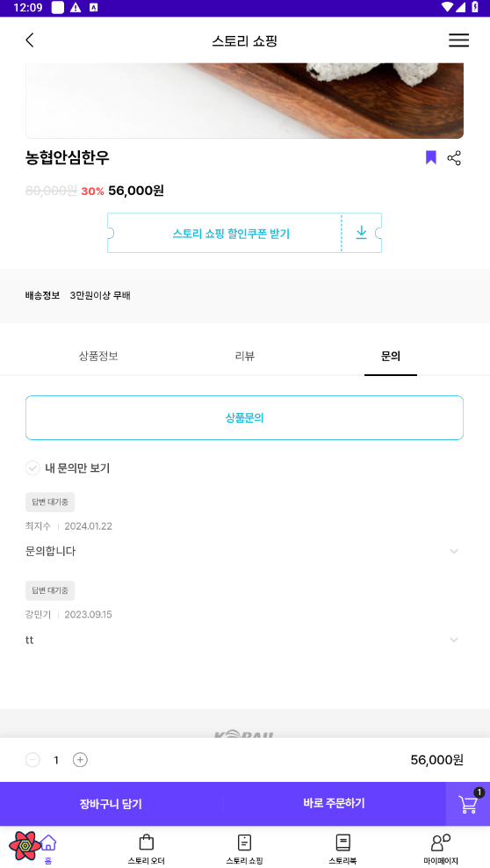
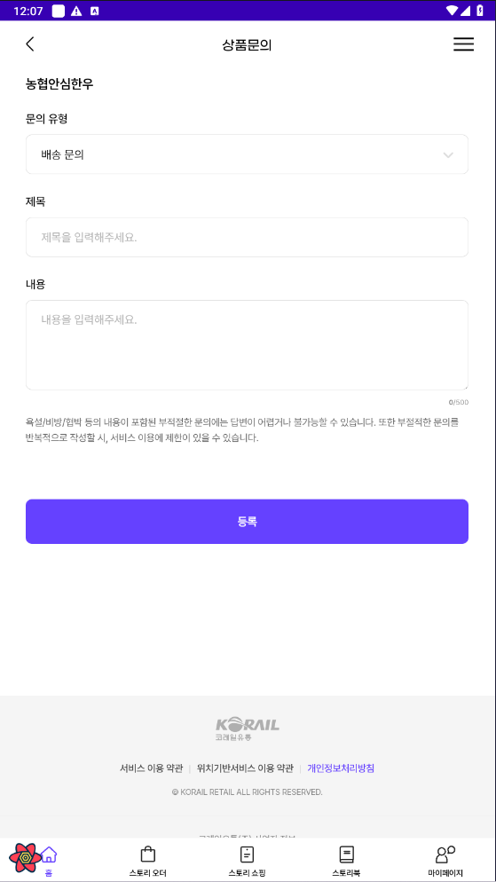
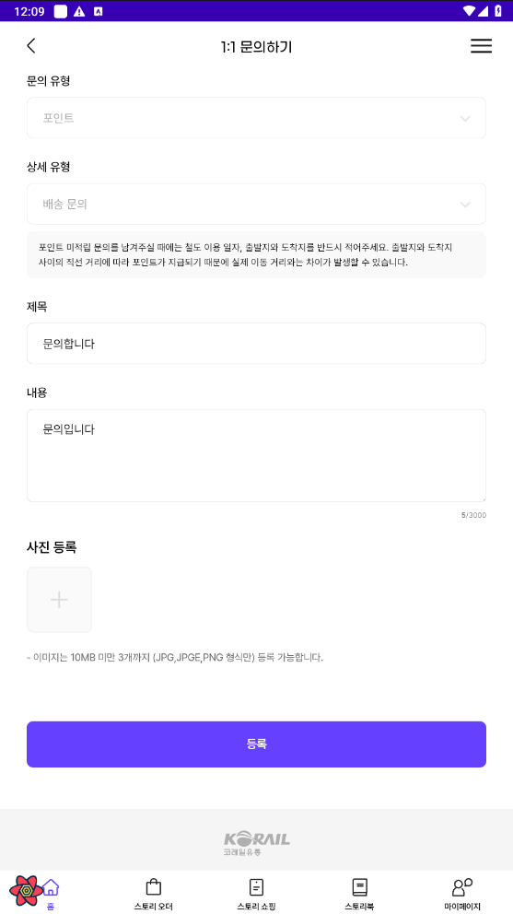
공통으로 표시되어야 하는 내용
1. 문의 유형
2. 제목
3. 내용
4. 사진 등록 *이미지 등록 안내 포함
5. 욕설/비방 등에 대한 안내
상세 유형이 없어서 미표시 필요
‘상품문의’로 표시
상품 페이지
마이페이지 – 상품 문의 페이지
사진 등록 영역 필요
[APP] 스토리 쇼핑 > product details (/shopping/item/PD9996)
1.문의 (Qna) TAB > 상품문의 (/shopping/item/PD9996/inquiry)
1) fields
a) 사진 등록 (photo upload)
- add this field
[APP] 상품 문의 (/mypage/product/inquire)
1.스토리 쇼핑 TAB or 구독상품 TAB
1) product title link
- fix URL like /shopping/item/{productCode}
2) 수정 (Modify) – link URL
a) As-is
- 1:1 문의하기 (qna) > 수정 (Modify)
(/mypage/inquire/4796ca45bccc4e5cb3d7e9257240f5a1)
b) To-be
- make new page with 상품 문의 (product Qna) > 수정 (Modify) (/mypage/product/inquire/4796ca45bccc4e5cb3d7e9257240f5a1)
2. 상품 문의 (product Qna) > 수정 (Modify)
(/mypage/product/inquire/4796ca45bccc4e5cb3d7e9257240f5a1)
1) fields
a) 문의 유형 : {qna_type}
- selectbox options: 상품 문의/구독상품 문의 (QA01/QA02) (readonly)
b) 상세 유형 : {question_type}
b-1) selectbox options: + if QA01, QT01% codes
+ if QA02, QT02% codes
b-2) remove guide text (“포인트 ...”)
c) 제목 / 내용 / 사진 등록 : same with 1:1 문의하기 (qna)

